Slide 1

Event Sourcing w praktyce
Oskar Dudycz

Slide 2


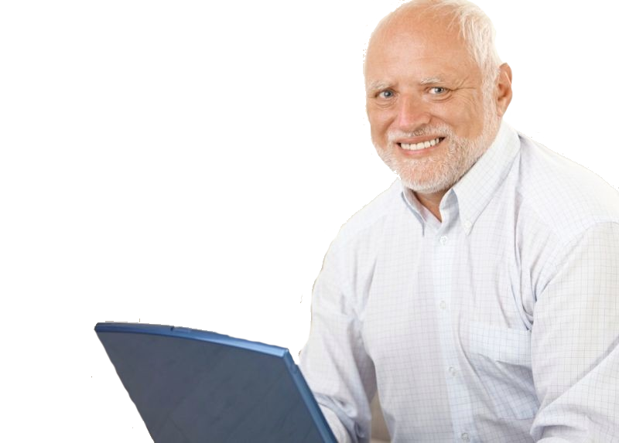

Kilka slow o mnie
MaRten
> >~12 lat doswiadczenia
Oskar_at_net
Szkola-event-sourcing.pl
Notes:
Powiedzieć, że mimo, że jestem zwolennikiem zdarzeń to zabawię się nieco w adwokata diabła I postaram się pokazać też blaski I Ciebie Event Driven Design podobieństwa do rzeczywistych systemów są zamierzone oparte na moich doświadczeniach, chociaż nie wszystko pochodzi z nich I część jest zebranymi I zmiksowanymi sytuacjami

Slide 3
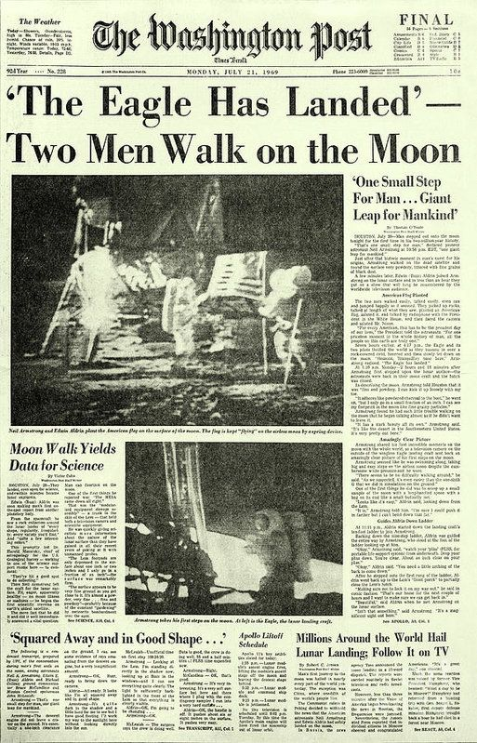
CO TO JEST ZDARZENIE?
Zdarzenia Reprezentuja
Fakty
O informacji
z przeszlosci

Slide 4
CO TO JEST ZDARZENIE?
Zdarzania
sa
Niezmienialne (Immutable)

Slide 5

CO TO JEST ZDARZENIE?
Zdarzenia Moga
byc
zignorowane
Ale nie moga byc
Wycofane

Slide 6

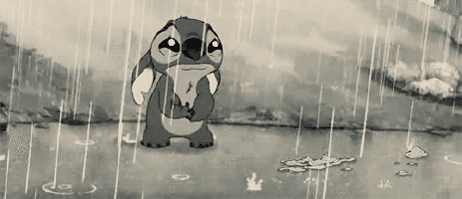
CO TO JEST ZDARZENIE?
Zdarzenia Moga
Byc zinterpretowane
Roznie

Slide 7
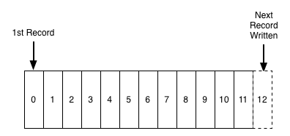
CO TO JEST STRUMIEn zdarzen?
Uprzadkowana Sekwencja zdarzen
Kolekcja
kolejka
Strumien zdarzen = Event Stream

Slide 8

CO TO JEST STRUMIEn zdarzen?
Uprzadkowana Sekwencja zdarzen
Kolekcja
kolejka
Strumien zdarzen = Event Stream

Slide 9
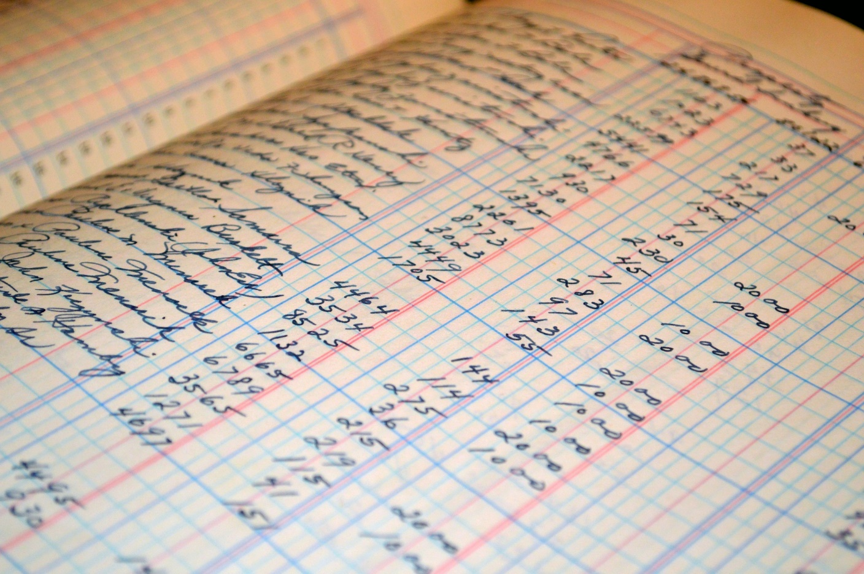
CO TO JEST STRUMIEn zdarzen?

Slide 10
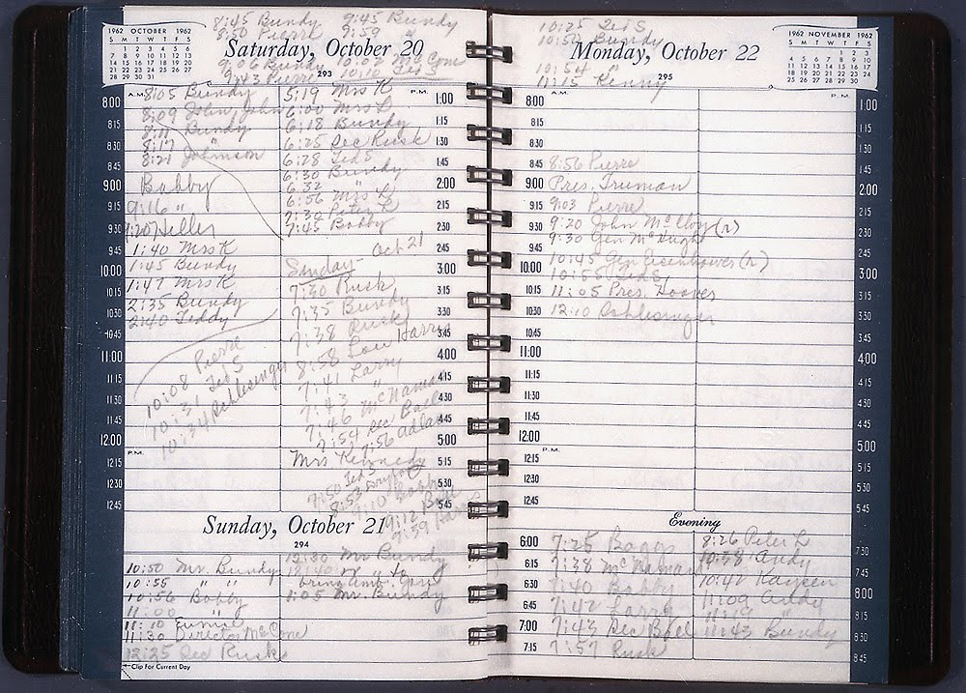
CO TO JEST STRUMIEn zdarzen?

Slide 11
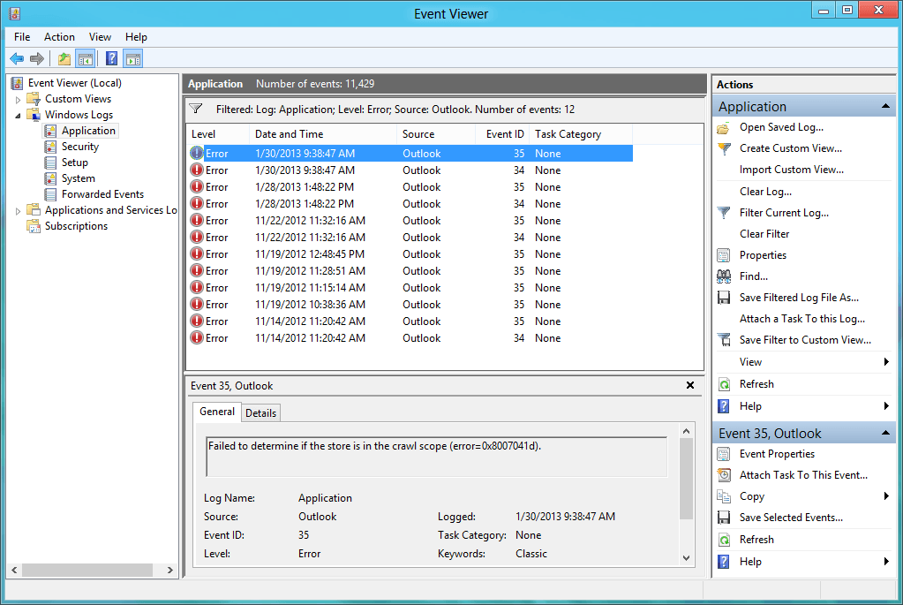
CO TO JEST STRUMIEn zdarzen?

Slide 12
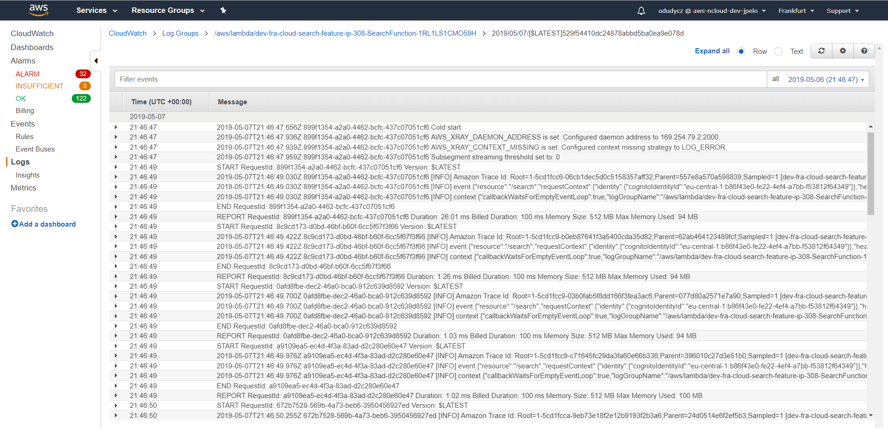
CO TO JEST STRUMIEn zdarzen?

Slide 13
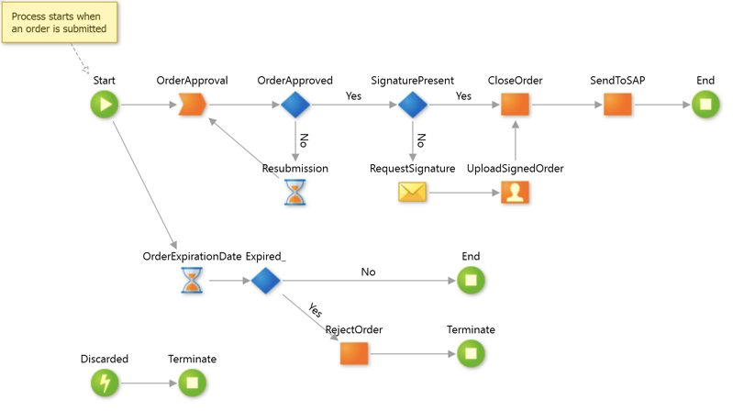
Modelowanie zdarzeniami

Slide 14

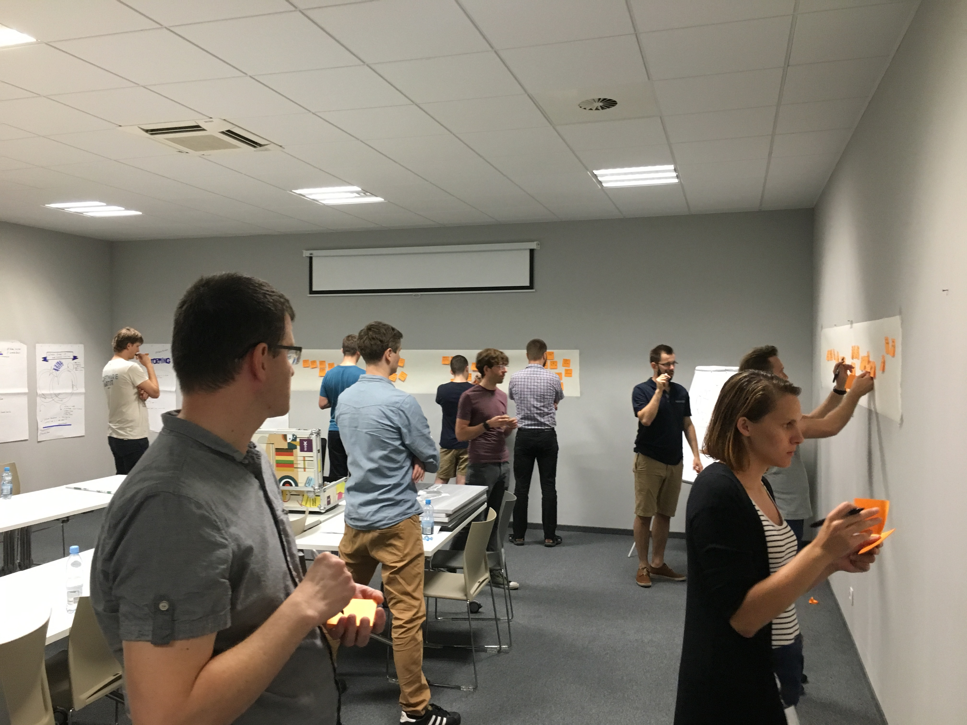
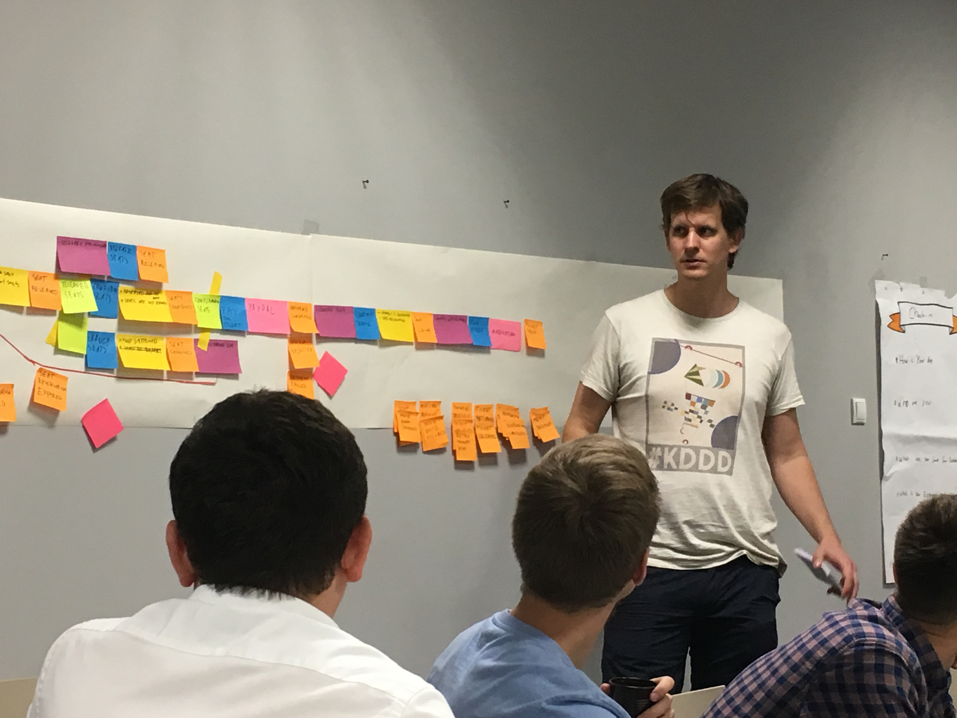
Modelowanie zdarzeniami

Slide 15
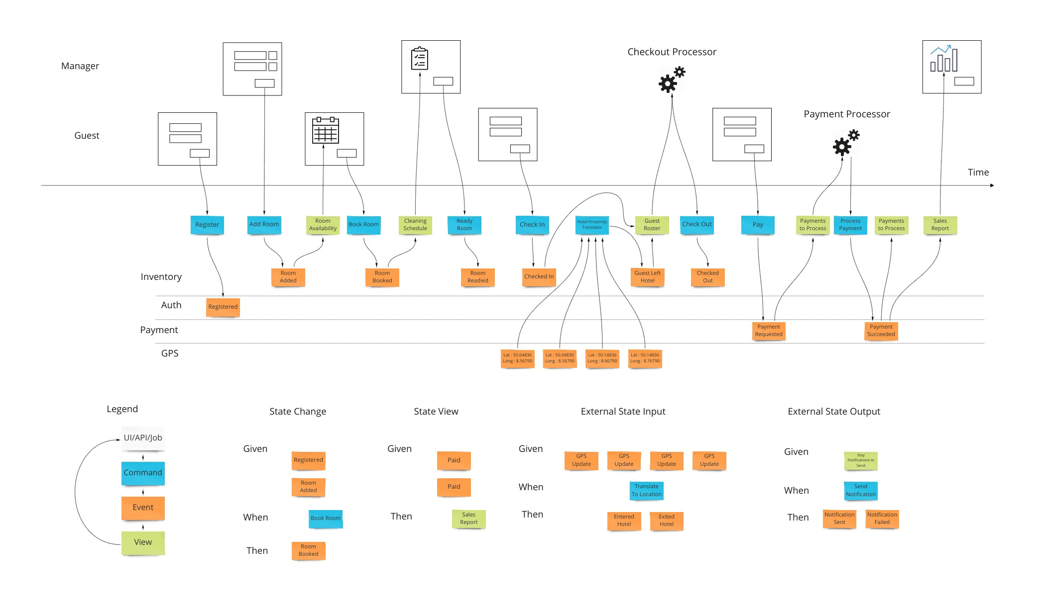

Modelowanie zdarzeniami

Slide 16
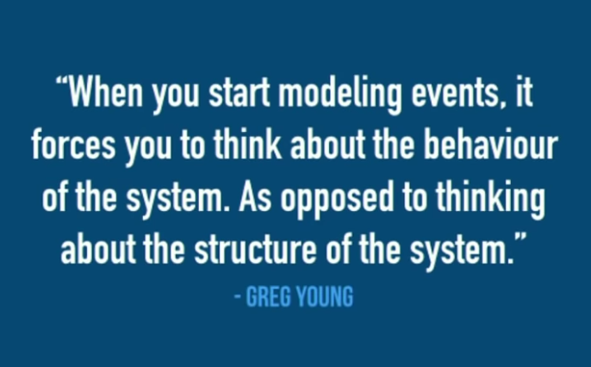

Slide 17
Opis problemu/sytuacji
Notes:
Opiszmy sytuację gdy chemy zbudować system rezerwacji na wydarzenia, firmy będą mogły korzystać z naszego system, żeby robić obsługę koncertów itd.
nowoczesną aplikację SASS. Chmura, mikroserwisy, a jakże, 100% dostępności te sprawy

Slide 18
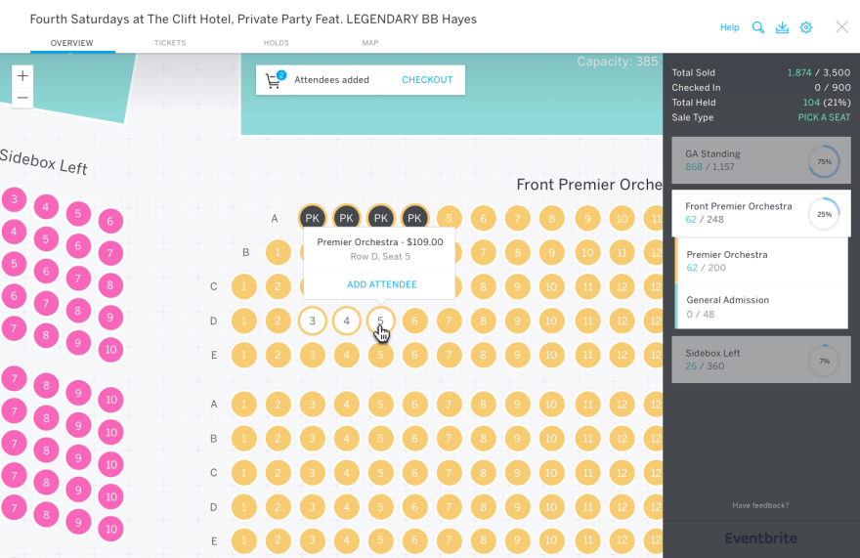
Opis problemu/sytuacji
System do rezerwacji biletow na wydarzenia
Notes:
Opiszmy sytuację gdy chemy zbudować system rezerwacji na wydarzenia, firmy będą mogły korzystać z naszego system, żeby robić obsługę koncertów itd.
nowoczesną aplikację SASS. Chmura, mikroserwisy, a jakże, 100% dostępności te sprawy

Slide 19
Opis problemu/sytuacji
Funkcjonalnosci:
Dodanie rezerwacji
Zmiana zarezerwowanego miejsca
Potwierdzenie rezerwacji
Anulowanie rezerwacji

Slide 20
ZDarzenie
Co Zdarzenie musi posiadaC?

Slide 21
ZDarzenie
Co Zdarzenie musi posiadaC?
TYP

Slide 22
ZDarzenie
Co Zdarzenie musi posiadaC?
TYP
ID Obiektu (Strumienia)

Slide 23
ZDarzenie
Co Zdarzenie musi posiadaC?
TYP
ID Obiektu (Strumienia)
Numer kolejnoSci wystapienia (Version)

Slide 24
ZDarzenie
Co Zdarzenie musi posiadaC?
TYP
ID Obiektu (Strumienia)
Numer kolejnoSci wystapienia (Version)
Czas wystapienia

Slide 25
ZDarzenie
Co Zdarzenie musi posiadaC?
TYP
ID Obiektu (Strumienia)
Numer kolejnoSci wystapienia (Version)
Czas wystapienia
Dane

Slide 26
ZDarzenie
{
“EventType“ : “ReservationCreated”,
“StreamID“: “c770473c-c8f6-4048-a783-1ca586d3d4fb”,
“Version“: 1,
“Created“: “2019-05-08”
“Data“: {
ID: 134596,
Number: “RES/2020/04/19”,
SeatNumber: “12”,
}
}

Slide 27
ZDarzenie
CREATE TABLE events ( id uuid NOT NULL, -- klucz główny, identyfikator zdarzenia type varying(500) NOT NULL, -- typ zdarzenia stream_id uuid, NOT NULL, -- id strumienia timestamp timestampz, NOT NULL, -- data zdarzenia data jsonb NOT NULL, -- dane zdarzenia zapisane w JSON CONSTRAINT pk_events PRIMARY KEY (id), )

Slide 28
ZDarzenie
| id | type | stream_id | version | data | ------------------------------------------------------------------------------------------------------ | "8a61fc77"| "ReservationCreated" | "a1693101"| 1 |"{ Number: "Res/01", SeatNumber: "12" }"| | "8a61fc78"| "ReservationSeatChanged"| "a1693101"| 2 |"{ SeatNumber: "22" }" | | "8a61fc79"| "ReservationCreated" | "b5693102"| 1 |"{ Number: "Res/02", SeatNumber: „27" }"|
| "8a61fc80"| "ReservationCreated" | "c5693103"| 1 |"{ Number: "Res/03", SeatNumber: „03" }"| | "8a61fc81"| "ReservationSeatChanged"| "b5693102"| 2 |"{ SeatNumber: "33" }" | | "8a61fc82"| "ReservationConfirmed" | "a1693101"| 3 |"{ TicketNumber: „TN/1234” }" |

Slide 29
ZDarzenie
| id | type | stream_id | version | data | ------------------------------------------------------------------------------------------------------ | "8a61fc77"| "ReservationCreated" | "a1693101"| 1 |"{ Number: "Res/01", SeatNumber: "12" }"| | "8a61fc78"| "ReservationSeatChanged"| "a1693101"| 2 |"{ SeatNumber: "22" }" | | "8a61fc79"| "ReservationCreated" | "b5693102"| 1 |"{ Number: "Res/02", SeatNumber: „27" }"|
| "8a61fc80"| "ReservationCreated" | "c5693103"| 1 |"{ Number: "Res/03", SeatNumber: „03" }"| | "8a61fc81"| "ReservationSeatChanged"| "b5693102"| 2 |"{ SeatNumber: "33" }" | | "8a61fc82"| "ReservationConfirmed" | "a1693101"| 3 |"{ TicketNumber: „TN/1234” }" |

Slide 30

MaRten

Slide 31

MaRten

Slide 32
Opis problemu/sytuacji
System do rezerwacji biletow na wydarzenia
Notes:
Opiszmy sytuację gdy chemy zbudować system rezerwacji na wydarzenia, firmy będą mogły korzystać z naszego system, żeby robić obsługę koncertów itd.
nowoczesną aplikację SASS. Chmura, mikroserwisy, a jakże, 100% dostępności te sprawy

Slide 33
Opis problemu/sytuacji
Funkcjonalnosci:
Dodanie rezerwacji
Zmiana zarezerwowanego miejsca
Potwierdzenie rezerwacji
Anulowanie rezerwacji

Slide 34
Przyklad

Slide 35

Agregat
Notes:
Opiszmy sytuację gdy chemy zbudować system rezerwacji na wydarzenia, firmy będą mogły korzystać z naszego system, żeby robić obsługę koncertów itd.
nowoczesną aplikację SASS. Chmura, mikroserwisy, a jakże, 100% dostępności te sprawy

Slide 36
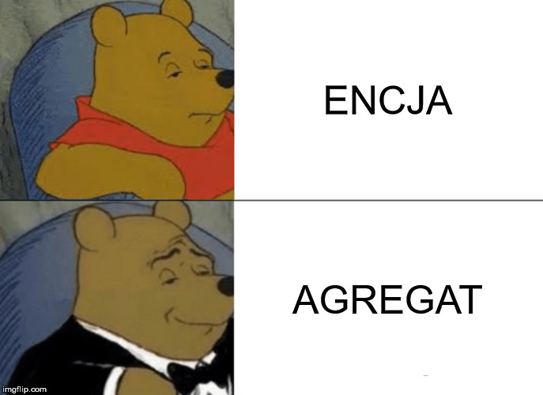
Agregat vs Encja
Notes:
Opiszmy sytuację gdy chemy zbudować system rezerwacji na wydarzenia, firmy będą mogły korzystać z naszego system, żeby robić obsługę koncertów itd.
nowoczesną aplikację SASS. Chmura, mikroserwisy, a jakże, 100% dostępności te sprawy

Slide 37
Przyklad

Slide 38
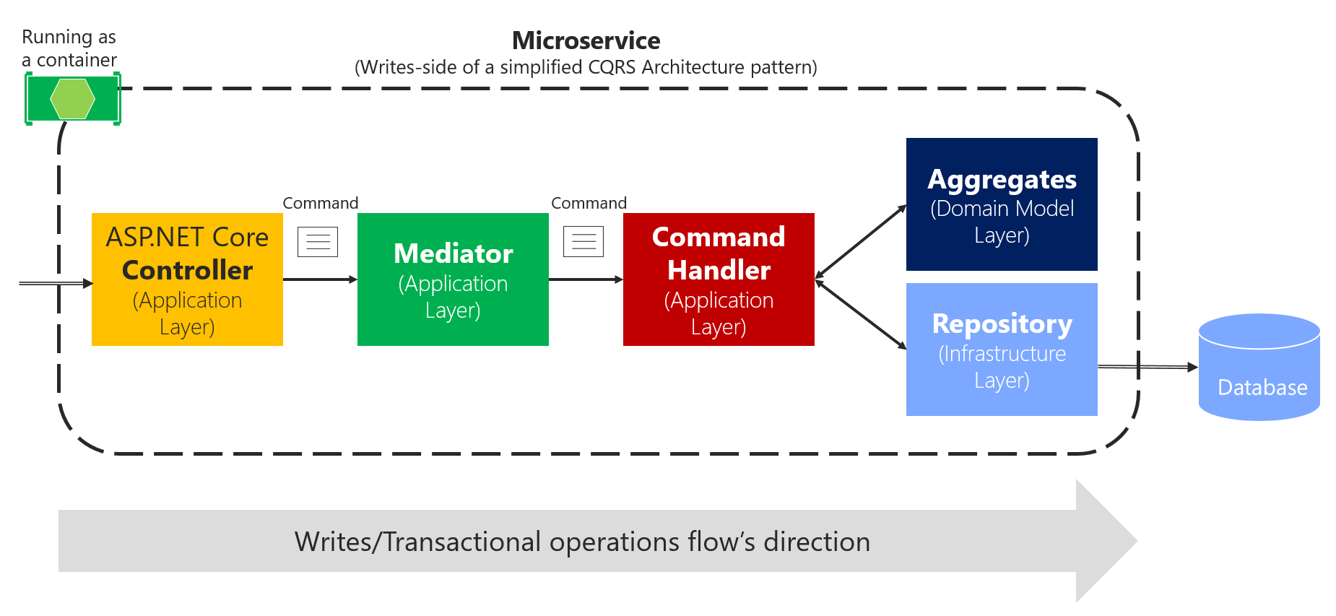
CQRS

Slide 39
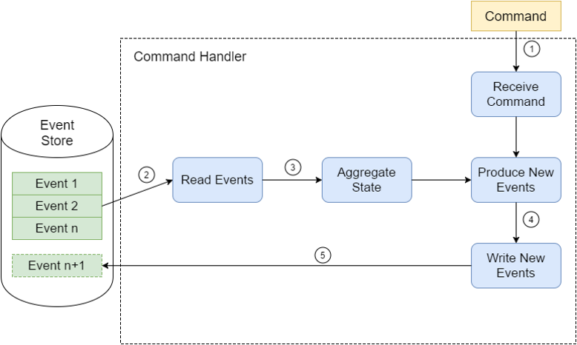
CQRS i Event Sourcing

Slide 41
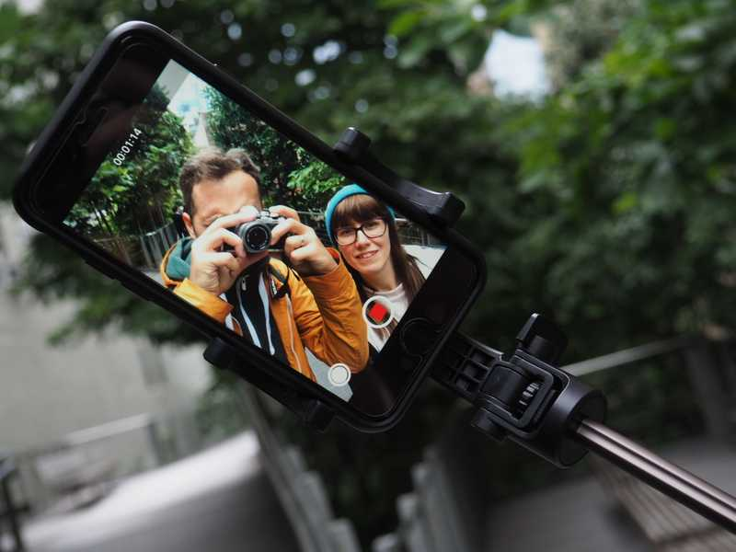
Snapshot

Slide 43
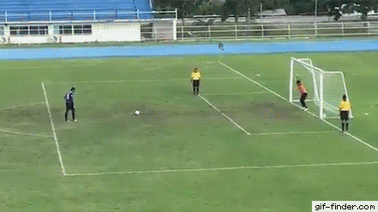
Projekcje

Slide 44
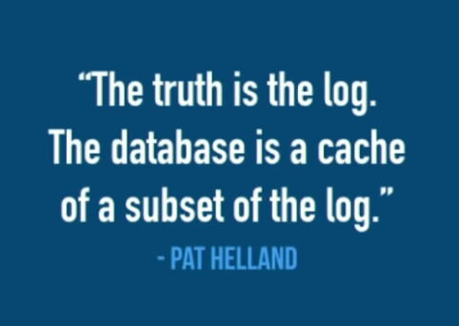
Projekcje

Slide 45
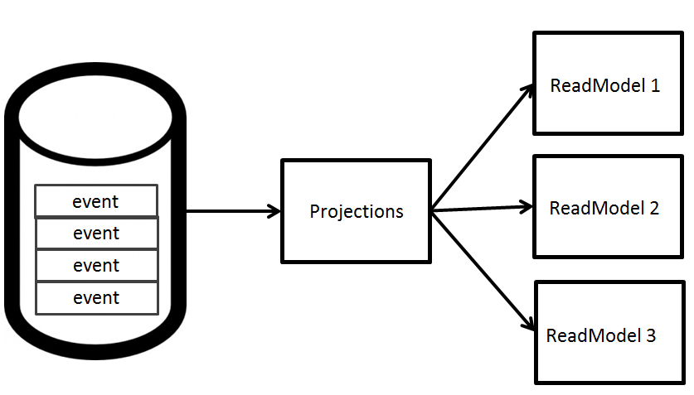
Projekcje

Slide 47
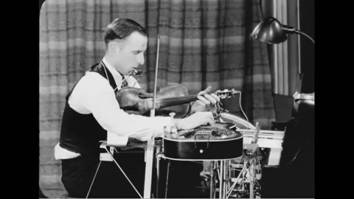
Event Store + Strong consistency

Slide 49

Podrózowanie w czasie

Slide 51
POdsumowanie
Event sourcing pomaga lepiej modelowac proces biznesowy
Pozwala dzielic proces programowania na niezalezne fragmenty zmniejszajac obciazenie poznawcze
Ulatwia diagnostykę oraz Analize bledow

Slide 52





Co Dalej?
Przyklady i materialy na: https://github.com/oskardudycz/EventSourcing.NetCore
Dokumentacja Martena:
https://martendb.io/documentation/
Ebook „Fakty i Mity o Event Sourcing” oraz newsletter:
https://www.szkola-event-sourcing.pl/
Email z pytaniami, uwagami, krytyka: contact@oskar-Dudycz.pl
Sklejenie zolwika po prezentacji! :)

Slide 53
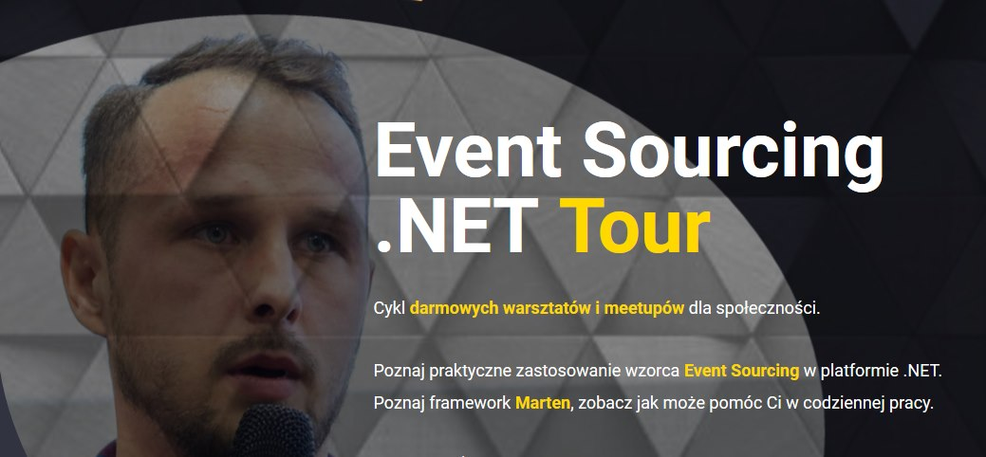
Event Sourcing .NET Tour
http://Szkola-event-sourcing.pl/tour

Slide 54

Napisz Feedback na: contact@oskar-Dudycz.pl

Slide 55
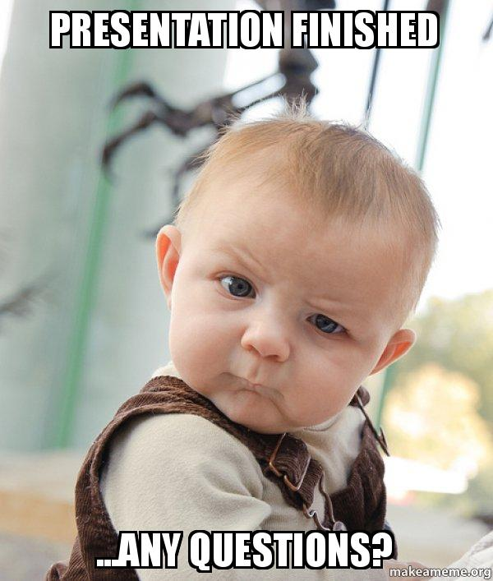
Dziękuję wszystkim za uwagę! :)

